Slide 1
第二节 视觉物理学特性

Slide 2
物理学与计算机视觉
光学特性是物体的一种固有的属性，它的物理本质是物体表面的能谱的辐射。
亮度是人的主观心理的感觉，这种感觉是由物体能谱的辐射引起的,可以由物理量来度量.
研究这种辐射与亮度之间关系的物理学分支就是光度学
色彩是物体表面不同频谱的能量辐射引起的主观心理上的感觉
度量客观的辐射与主观色彩感觉的学科是色度学.
光度学和色度学是分析图像特性的重要依据.

Slide 3
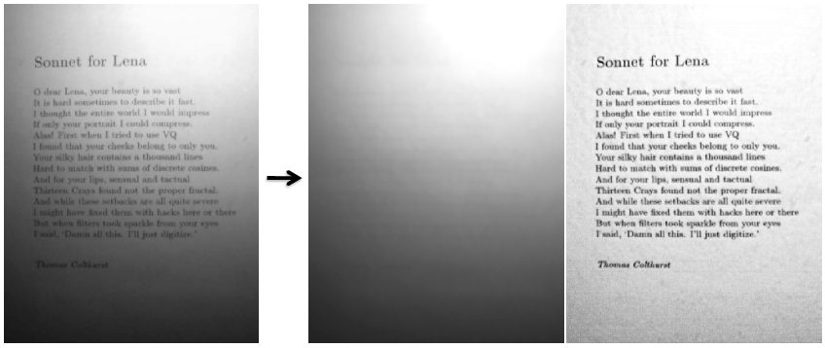
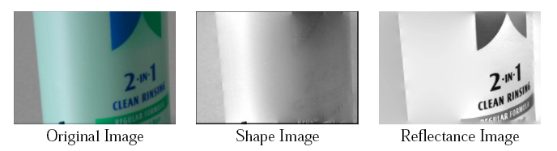
Examples:
Marshall F Tappen ,William T Freeman, Edward H Adelson,
Recovering Intrinsic Images from a Single Image, NIPS’02

Slide 4
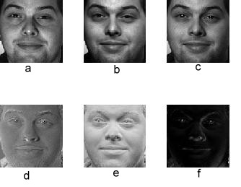
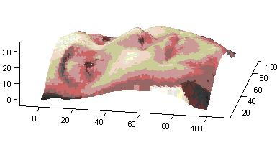
Examples:

Slide 5
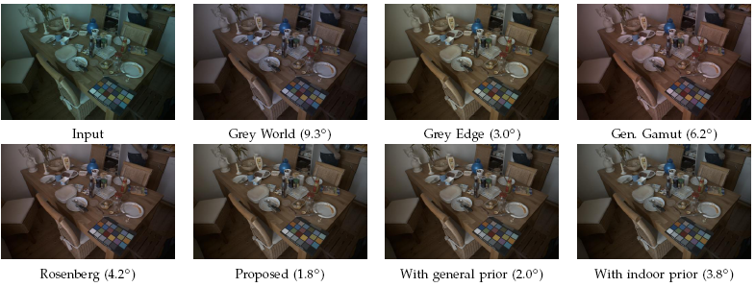
Examples:
Ayan Chakrabarti, Keigo Hirakawa, and Todd Zickler.
Color Constancy with Spatio-Spectral Statistics,
TPAMI,2011

Slide 6
1.1 光度学
光度学是研究引起光感的可见段电磁波的能量与人的主观亮度的定量关系的科学。
物体表面的能量通过辐射进入人的视觉系统，通过视觉系统中的传感细胞刺激大脑皮层产生光的感觉。
在统计意义上,这种光的感觉与辐射量之间存在关系,可以由物理量来度量.

Slide 7
辐射源强度的度量
一个物体能够发射或反射一定波长的电磁波，形成了电磁波形式的能量辐射。据物理学定义，它的辐射能力是可以用单位时间内辐射电磁波能量来度量．它与电磁波波长λ有关，因此可表示为r(λ),称为能谱分布函数,一个辐射源的各段波长电磁波总辐射能可表示为：
有关幅射源强度的两个物理量是辐射率和辐射强度
辐射率 S为辐射源表面积
辐射强度 Ω为以辐射源为中心的立体角

Slide 8
光感的强度度量
发射电磁波的能量源可称为光源。光感的强弱度量与辐射源有关，它不仅与波长λ有关，而且与光源物体上不同的位置(x,y)和感受的时间t有关、可用c(x,y,t,λ)来表示。
人们对于光源的接受程度可用一个与光波有关的称为视见函数Φ(λ)来表示。
因此视觉器官所接受到的光源的明暗感觉可用F(x,y,t)表示
一般F称为光通量，它是光源引起的光感强弱的度量．单位为流明。

Slide 9
视觉中的常用度量
发光率,定义为光源的单位面积光通量,单位勒克斯(流明/米²)
发光强度,定义为单位弧度角发射的光通量,单位为流明/立体弧度
照度,定义为照射到某一物体表面的单位面积光通量,单位勒克斯(Lux)

Slide 10
视觉中的常用度量
亮度是用来描述所看到物体表面的明亮程度，若物体的表面称为发光面，亮度D是单位发光面在观察者方向上看到的发光强度。设观察方向角为α,

Slide 11
1.2 成像物理学
描述光在物体表面的反射物理特性，即光从光源到达物体表面，再从物体表面反射到图象平面，形成图像的过程和行为.
成像几何确定场景点在图像平面上的位置，成像物理学确定场景点在图象平面上的亮度.

Slide 12
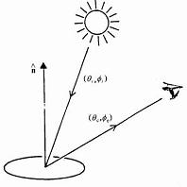
成像物理学
成像三要素：
光源、物体、图像平面
两个过程：
照明--光源发射光到物体表面
反射--物体表面反射光到图象平面

Slide 13
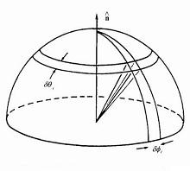
（1）表面方向半球(Hemisphere of Directions)
物体表面接受(反射)光线的全部方向. 其接受(反射)的总能量等于半球上各个小片的能量之和.
立体角 (solid angle)
-单位半球上小片的面积，也表示接受反射)能量的方向.

Slide 14
（2）透视缩小效应(foreshortening)
表面片接受（反射）光能的有效面积与该表面片和光源（图象平面）的角度有关. 倾斜于光线传播方向的表面片“看起来” 比实际小.
发生透视缩小效应的大表面片与小表面片接受的光能是相同的.
透视缩小因子

Slide 15
（3）辐照度与辐射度
辐射度(radiance)：
单位面积辐射表面在单位时间内向某一方向辐射的能量
辐照度(irradiance)：
到达单位面积表面的辐射能量
光源只有辐射，图像平面只有辐照，物体既有辐照，也有辐射.

Slide 16
（4）双向反射分布函数
中心问题
物体表面接受光能（辐照度）和反射光能（辐射度）的关系.
与接受和反射光能的角度，以及表面材料有关.
用双向反射分布函数(bidirectional reflectance distribution function, BRDF) 建模.

Slide 17
双向反射分布函数
到达表面的辐照度与所引起的辐射度的比例
辐射度
BRDF
辐照度

Slide 18
（5）表面的辐射度与辐照度
表面片接受的总辐照度：
表面片的辐射度：
所有辐照在相应方向上形成的辐射度之和

Slide 19
（6）反射率(reflectance)
从某一方向上接受的辐照度与该辐照度引起的总辐射度的比例，反映了表面的光学特性，包括反射特性和吸光特性.

Slide 20
（7）图象平面的辐照度
图像平面上一点处的辐照度(亮度，intensity)等于场景对应点在相应方向上的辐射度，或与之成比例.
知道了光源、双向反射分布函数以及图像平面点与物体点的对应关系，就可以确定图象平面上点的亮度.

Slide 21
2.色度学
颜色通常认为是由于不同波长的光作用于视觉系统，并引起不同刺激的结果.
光是由不同波段的光谱组成的，每个波段称为一个通道，各种波长的光的不同比例，形成不同的颜色，如短波光能量较大时呈现蓝色，相反呈现红色.
场景或物体的颜色是由照射光源的光谱成分、光线在物体上反射和吸收的情况决定的．

Slide 22
2.1 人类颜色感知
可见光的波长分布在380nm到780nm之间，人的颜色感觉是不同波长的可见光刺激人的视觉器官的结果.
人类视网膜上有两类细胞：杆体细胞和锥体细胞. 对颜色的区分主要由锥体细胞完成.

Slide 23
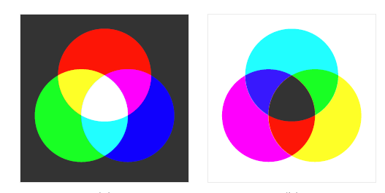
Young-Helmholtz三色假说(Trichromacy)
存在三种具有不同响应的锥体感受器. 当光线同时作用于这三种感受器时，三者产生的刺激不同，不同刺激的组合形成不同的颜色感觉.
(Young-Helmholtz, 1801）

Slide 24
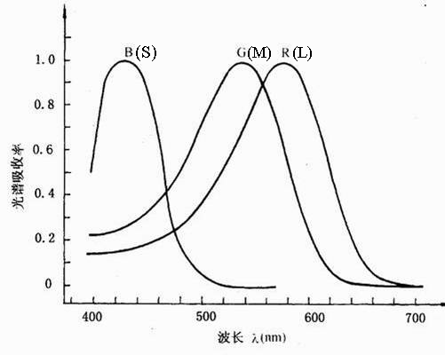
三种锥体感受器的光谱敏感示意图
(Wald, 1964)
三色假说得到了现代技术发展的证明:
在人类视网膜中确实含有三种不同的光敏感性视色素，它们对光谱不同成分的敏感性是不同的.

Slide 25
颜色的RGB模型
用红(Red, R)、绿(Green, G)、蓝(Blue, B)三种颜色作为三基色，通过三基色的加权混合形成各种颜色.
RGB模型构成颜色表示的基础，其他颜色表示方法可以通过对RGB模型的变换得到.

Slide 26
2.2 颜色表示
不同的颜色表示方法（或称颜色模型，颜色系统等等）都对应一个颜色空间(color space)，一种颜色是相应颜色空间中的一个点或矢量.
线性颜色空间（RGB模型的线性变换）
RGB, CMY, XYZ, YIQ, YUV
非线性颜色空间（RGB模型的非线性变换）
Nrgb, Nxyz, L*a*b*, L*u*v*, HSV(HSI)

Slide 27
2.2.1 线性颜色空间
RGB
Nrgb
CMY
XYZ
Nxyz

Slide 28
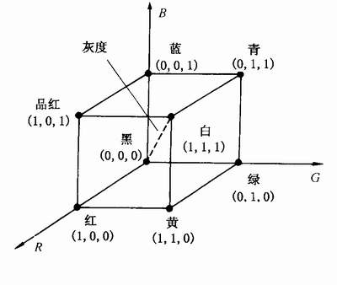
（1）RGB颜色空间
以具有确定光通量的红、绿、蓝三基色作为三维空间的基

Slide 29
（2）规范化RGB颜色空间（Nrgb）
三基色的加权混合，不仅反映了颜色的色度，而且反映了颜色的亮度. 如果只对色度感兴趣，希望颜色不依赖于亮度变化，则只需考虑R,G,B之间的比例关系:
r, g, b称为色度坐标，只有两个坐标是独立的，形成二维色度空间.

Slide 30
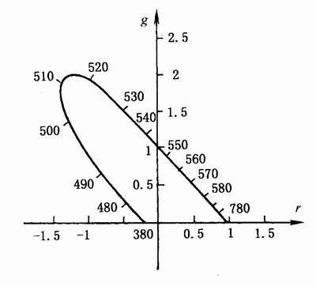
色度图

Slide 31
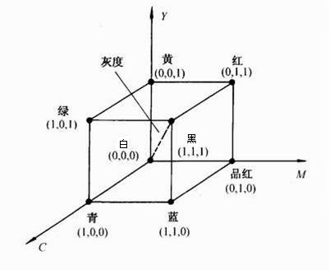
（3）CMY颜色空间
以青（Cyan），品红（Magenta），黄（Yellow）为三基色，其余同RGB颜色空间.

Slide 32
RGB空间与CMY空间的关系
在RGB颜色空间中，颜色的形成是由黑到白的增色处理过程，用于屏幕的彩色输出.
在CMY颜色空间中，颜色的形成是由白到黑的减色处理过程，用于绘图和打印的彩色输出.

Slide 33
(4) CIE XYZ颜色空间
定义颜色是三基色X, Y, Z的加权组合:
(X),(Y),(Z)是基色量，X,Y,Z是比例系数
满足以下条件：
三色比例系数X,Y,Z大于零；
Y的数值等于彩色光的亮度；
当X=Y=Z时表示标准白光.

Slide 34
XYZ颜色空间
根据上述条件，可以得到XYZ与RGB之间的关系：

Slide 35
（5）规范化XYZ颜色空间(Nxyz)
对X,Y,Z三基色规范化：
只需考虑两个独立分量.

Slide 36
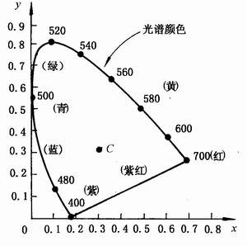
白色
纯彩色
紫色线
CIE 1931年x-y色度图

Slide 37
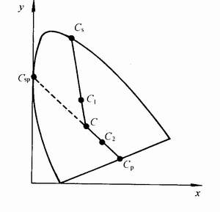
规范化XYZ颜色空间
色度图中的颜色范围可以表示成直线段或多边形.
互补色
主波段

Slide 38
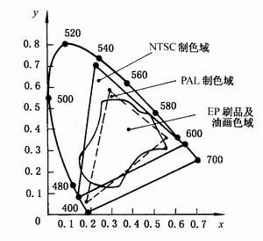
几种颜色模型在x-y色度图中的位置：

Slide 39
线性颜色空间的问题
通过基色的比例关系定义不同色彩，难以用准确数值表示，定量分析比较困难.
各基色成分的相关性很高，受亮度变化影响大.
人眼通过颜色的亮度、色调以及饱和度区分物体，不能直接感觉基色的比例.
不是一致的颜色空间，即不能用一致的尺度度量颜色差异，因此不能有效的比较颜色.
主要用于颜色显示，难以进行图像的处理与分析.

Slide 40
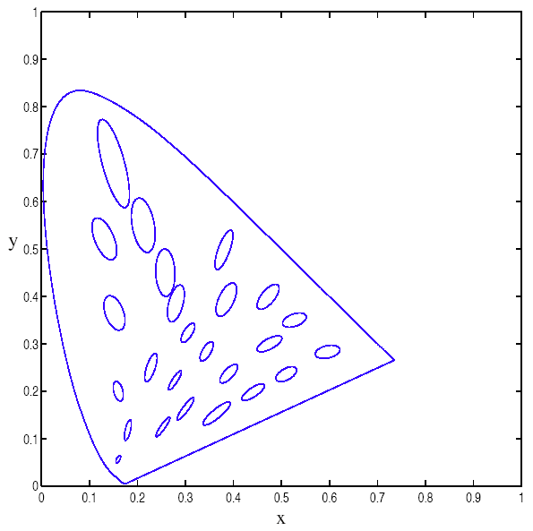
椭圆区域（放大显示）表示人眼无法与椭圆中心颜色进行区分的颜色范围，椭圆的大小、方向随着中心位置的变化而变化，因此不能用空间中的欧式距离度量颜色差异
Nxyz空间非一致性示意图

Slide 41
2.2.2 非线性颜色空间
HSV
L*a*b*, L*u*v*

Slide 42
（1）HSV颜色空间
颜色的三个基本属性：
Hue: 色调; Saturation: 色饱和度;
Value: 明度
色调由物体反射光中占优势的波长决定(主波段)，是颜色的最重要属性，决定基本的颜色感觉.
色饱和度指颜色的鲜明程度，饱和度越高，颜色越深，如深红、深绿等.
明度是光波作用于感受器的强度.

Slide 43
色调（主波段）
色饱和度（白色和色调的相对比例）

Slide 44
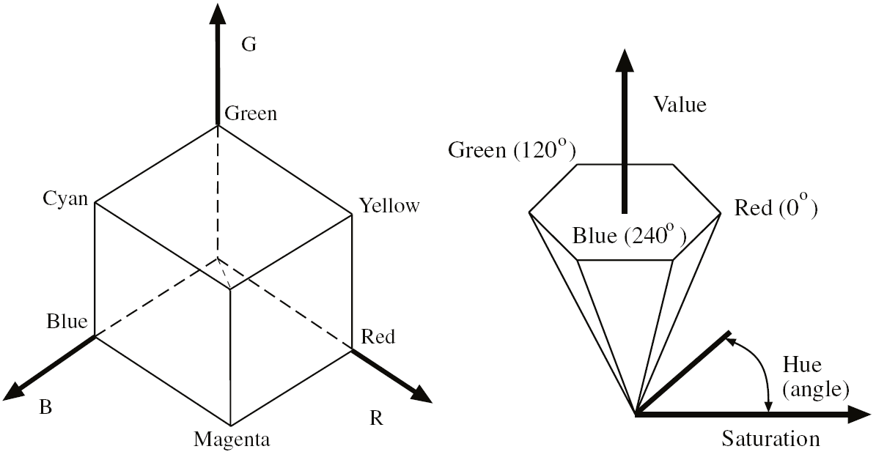
RGB空间到HSV空间的变换

Slide 45
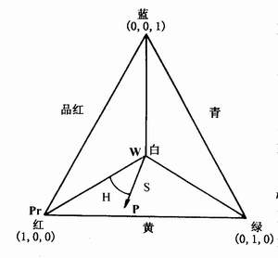
HSV颜色三角形

Slide 46
HSV颜色空间
明度值：
色调：颜色矢量与参考矢量的夹角
色饱和度：相对于全饱和色的比例

Slide 47



（2）CIE L*a*b*与L*u*v*颜色空间
CIE在XYZ颜色空间的基础上，定义了两种一致颜色空间：L*a*b*空间，L*u*v*空间，用于度量颜色之间的微小差异.
L*a*b*空间：
是标准白光对应的X,Y,Z值

Slide 48




L*u*v*颜色空间

Slide 49


色差(Color Difference)
用（L*,a*,b*）或（L*,u*,v*）空间中的欧氏距离度量色差.

Slide 50
HSV与L*a*b*(L*u*v*)的关系
可以很方便的从L*a*b*(L*u*v*)空间变换到HSV空间.
L*a*b*空间到HSV空间:
L*u*v*空间到HSV空间:

Slide 51
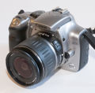
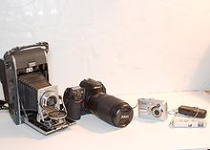
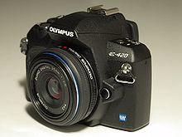
3. 数字相机

Slide 52
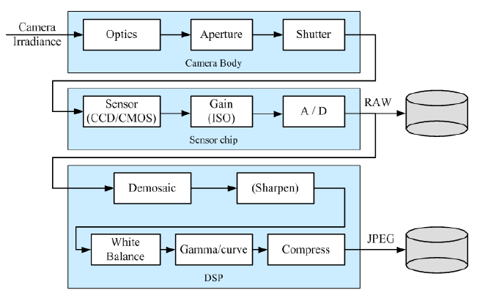
3. 数字相机

Slide 53
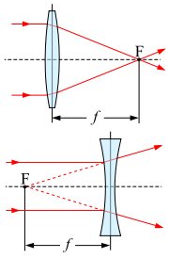
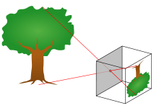
3.1 光学转换部分
The focal point F and focal length f of a positive (convex) lens, a negative (concave) lens

Slide 54
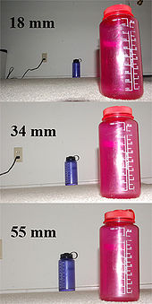
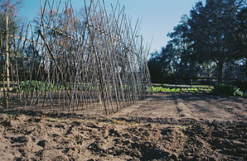
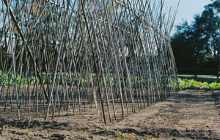
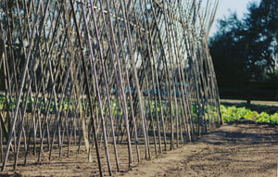

3.1 光学转换部分(焦距 focal length)

Slide 55
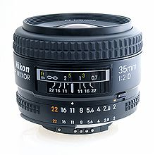
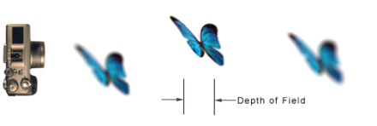
3.1 光学转换部分 (光圈Aperture)
A 35 mm lens set to f/11. The depth-of-field scale (top) indicates that a subject which is anywhere between 1 and 2 meters in front of the camera will be rendered acceptably sharp. If the aperture were set to f/22 instead, everything from 0.7 meters to infinity would appear to be in focus.

Slide 56
3.1 光学转换部分(快门shutter)

Slide 57
3.2 光电转换部分
光电传感器
CCD:电荷耦合元件
CMOS:互补金属氧化物半导体
AGC: 自动增益控制
ISO settings：100，200，400
ISO 高，图像亮度增加，伴随噪声增加

Slide 58
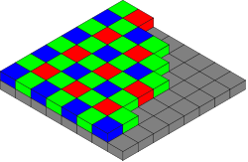
3.3 图像处理部分
Demosaicing
- is to reconstruct a full color image (i.e. a full set of color triples) from the spatially undersampled color channels output from the CFA.
color filter array：Bayer mode

Slide 59
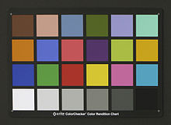
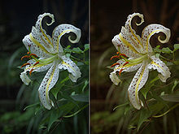
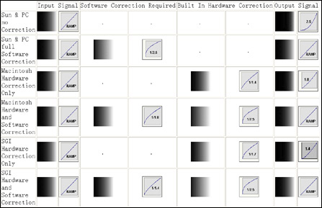
White Balance
- 也叫Color Balance, 是指对三原色的全局调整，使得能够适应不同光照条件.
Gamma
- 校正补偿不同输出设备存在的颜色显示差异，从而使图像在不同的监视器上呈现出相同的效果。.

Slide 60
Compress （JPEG2000 or MPEG7）
主要步骤：
将图像由RGB空间映射到YCrCb空间
将各颜色分量图像分为N个小块，计算每一块中所有象素各颜色分量的平均值，并以此作为该块的代表颜色
将各块平均值数据做DCT(小波)变换
通过之字形扫描和量化，取出3组颜色DCT(小波)变换后的低频分量，共同构成该图像的颜色布局描述符。

Slide 61
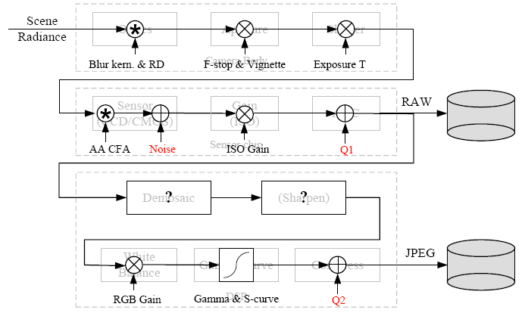
3.4 数字相机模型

Slide 62
3.5 研究热点问题(Recently, by 2005)
Camera response function
Noise level function
Chromatic aberration
Vignetting
Super-resolution
Deblurring
High Dynamic Range

